Slide 1


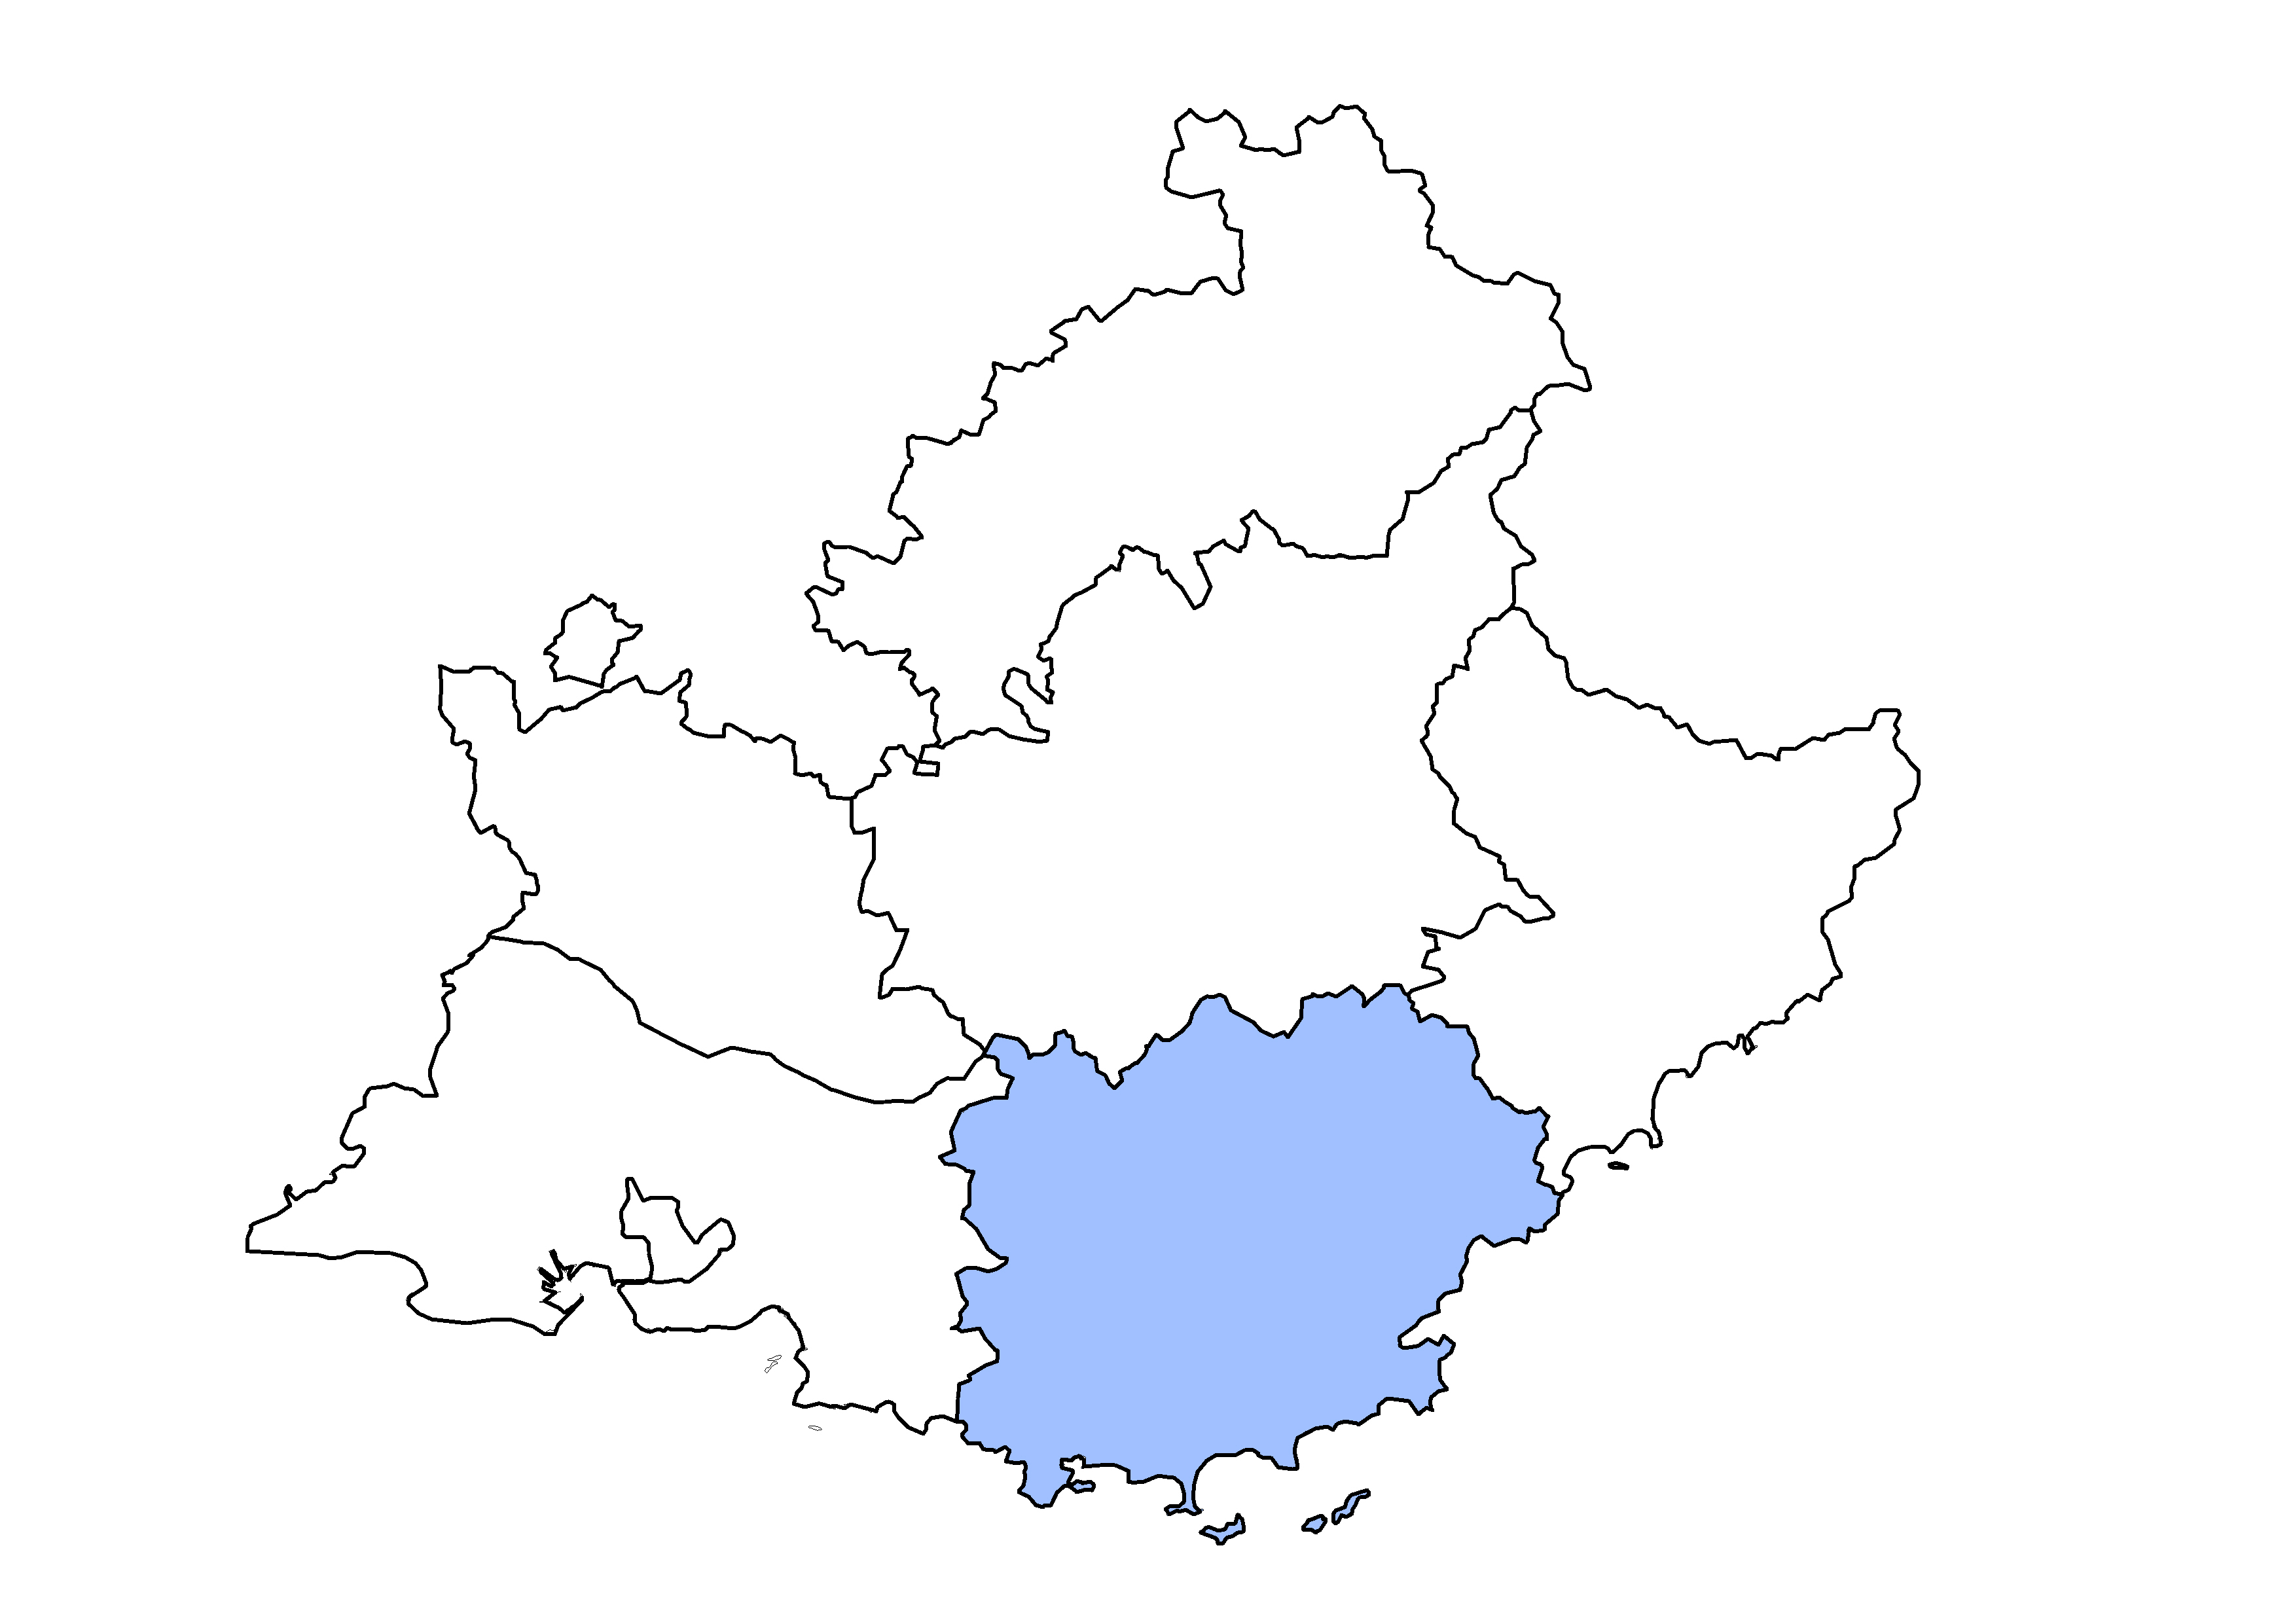

Les éclairages conjoncturels départementaux
La situation conjoncturelle
au 1er trimestre 2020
dans le Var
Crédit photo : ©Shutterstock
Services études, statistiques, évaluation

Slide 2

Baisse historique de l’emploi salarié au 1er trimestre 2020
Au T1 2020 :
-2,0 %
-1,6 %
-2,0 %

Slide 3
Un déclin dû à la fois à la baisse de l’emploi hors intérim et de l’emploi intérimaire
Au T1 2020 :
- 2 530 emplois hors intérim
-2 760 emplois intérimaires

Slide 4
Très fort recul dans tous les secteurs d’activité, sauf dans le tertiaire non marchand où il est plus contenu

Slide 5
Effondrement dans la construction…

Slide 6
… surtout dans l’intérim

Slide 7
Le nombre de bénéficiaires de contrats aidés recule à nouveau
2 100

Slide 8
Une baisse en trompe l’œil du taux de chômage
8,9 % (-0,3 pt)
8,5 % (-0,4 pt)
7,6 % (-0,2 pt)

Slide 9
Un taux de chômage qui reste supérieur à la plupart des départements comparables

Slide 10
Nette hausse attendue au T2 2020 après quatre trimestres de baisse de la demande d’emploi

Slide 11
La hausse attendue concernerait davantage les hommes que les femmes…

Slide 12
…et les jeunes

Slide 13
L’augmentation de la demande d’emploi serait nettement plus franche chez les inscrits depuis moins d’un an

Slide 14
Pour en savoir plus
La Note de conjoncture de la Direccte Paca :
http://paca.direccte.gouv.fr/Les-publications-periodiques-9124
Retrouvez tous nos indicateurs dans le Tableau de bord des indicateurs clés
en téléchargement sur le site de la Direccte Provence-Alpes-Côte d’Azur :
http://paca.direccte.gouv.fr/Les-indicateurs-cles-de-la-Direccte-Paca

